Slide 1
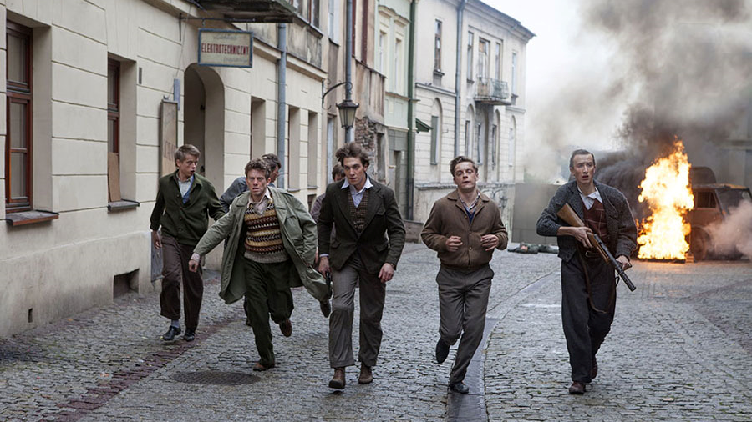
Kamienie na szaniec
Autorstwa Aleksandra Kamińskiego
Narodowy Program Rozwoju Czytelnictwa 2.0

Slide 2
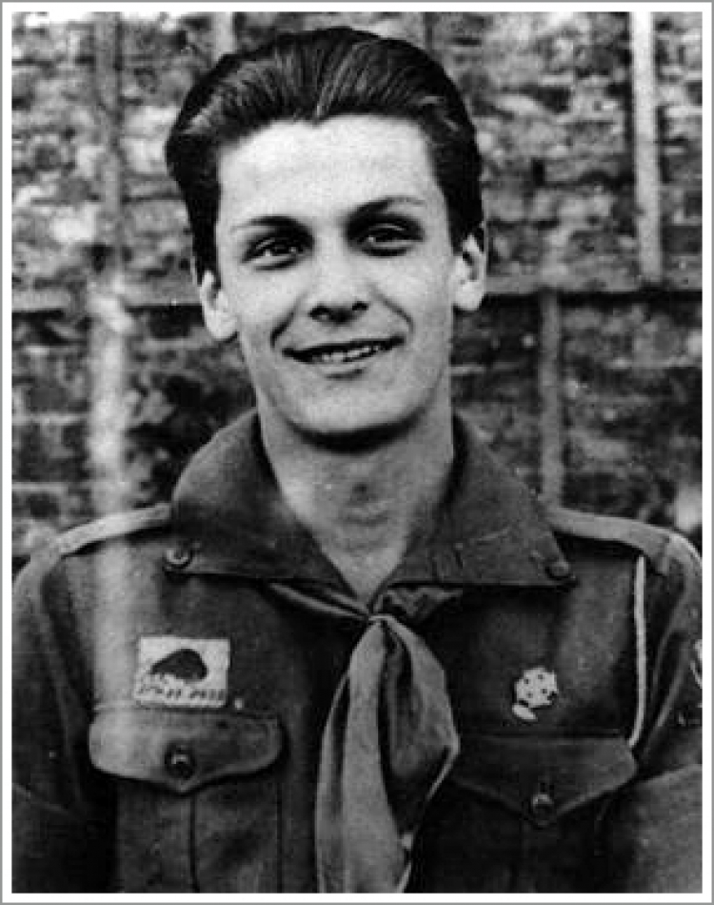
Wstęp
Autorem utworu jest Aleksander Kamiński. Jest to literatura faktu i epika. Powstała ona w okresie wojny i okupacji (II wojna światowa LATO 1939 – LATO 1943). Akcja rozgrywa się w okupowanej przez Niemców Warszawie. Wydarzenia ukazane w lekturze są autentyczne. Trzech przyjaciół – Rudy, Alek i Zośka – w okupowanej Warszawie zaangażowani są w działalność konspiracyjną. Razem z innymi młodymi ludźmi tworzą bohaterską grupę, gotową poświęcić się dla walki z hitlerowskim okupantem.

Slide 3
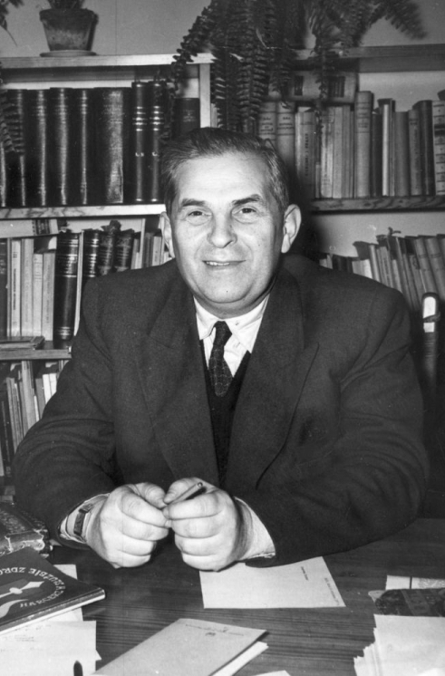
O autorze…
Aleksander Kamiński urodził się 11 lutego 1922 roku w Warszawie. Był polskim prozaikiem, publicystą i żołnierzem podczas II wojny światowej. Jego życie było związane z harcerstwem, co znacząco wpłynęło na treść "Kamieni na szaniec". Kamiński brał udział w Powstaniu Warszawskim, a po jego upadku został wzięty do niewoli niemieckiej. Po wojnie kontynuował działalność publicystyczną i literacką. Zmarł tragicznie w 1944 roku w wieku 55 lat.

Slide 4
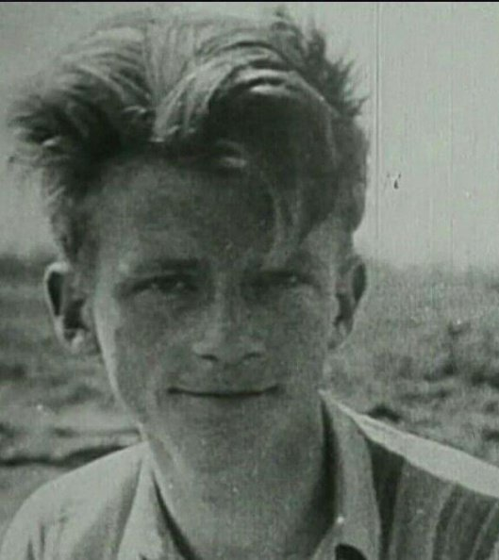
Jan Bytnar ps. Rudy
Urodzony 6 maja 1921 w Kolbuszowej, zmarł. 30 marca 1943 w Warszawie. Był młodym, odważnym i zaangażowanym członkiem harcerstwa, który walczy w polskim ruchu oporu podczas II wojny światowej. Jest znanym i szanowanym liderem wśród swoich rówieśników. Niestety, Rudy zostaje aresztowany przez gestapo i jest brutalnie torturowany. Pomimo swojego młodego wieku, Rudy nie ujawnia żadnych informacji swoim oprawcom. Jego śmierć jest wielkim ciosem dla jego przyjaciół i stanowi punkt zwrotny w powieści. Rudy jest symbolem młodzieńczej odwagi i poświęcenia dla swojego kraju.

Slide 5
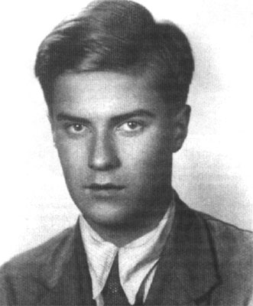
Tadeusz Zawadzki ps. Zośka
Urodził się 24 stycznia 1921 roku w Warszawie i zmarł 20 sierpnia 1943 roku w Sieczychach. Był instruktorem harcerskim, podharcmistrzem, członkiem Szarych Szeregów i Grup Szturmowych.
Zośka był wysokim, szczupłym blondynem, który wyróżniał się dużą sprawnością fizyczną. Był członkiem drużyny harcerskiej „Buki”, gdzie był ceniony i bardzo lubiany przez kolegów. Zośka wyróżniał się niespokojną naturą, żądną niecodziennych przygód.
Wyróżnił się odwagą i bohaterstwem w akcji pod Arsenałem, kiedy to ranny, granatami rzucanymi w Niemców, umożliwił ucieczkę kolegom.

Slide 6
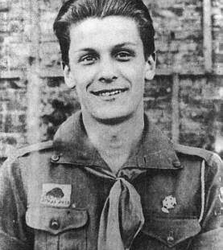
Aleksy Dawidowski ps. Alek
Urodził się 3 listopada 1920 roku w Drohobyczu i zmarł 30 marca 1943 roku w Warszawie. Był instruktorem harcerskim, podharcmistrzem, członkiem Szarych Szeregów i Grup Szturmowych.
Alek był wysokim, szczupłym blondynem, który wyróżniał się dużą sprawnością fizyczną. Wyróżniał się niespokojną naturą, żądną niecodziennych przygód. Był niezwykle mocno związany z rodziną. Po aresztowaniu ojca złożył obietnicę, że do czasu uwolnienia Dawidowskiego nie będzie jadł słodyczy – danego słowa dotrzymał do dnia, w którym dowiedział się, że ojciec został rozstrzelany. Matkę zawsze starał się wyręczać w różnych pracach, a dla narzeczonej, Basi, był czuły i delikatny.

Slide 7
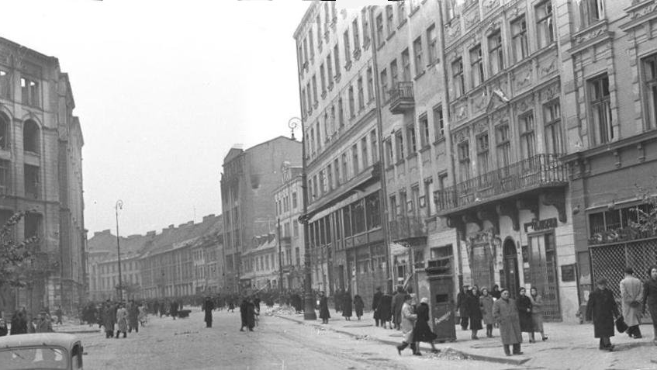
Opis miejsca akcji
Akcja "Kamieni na szaniec" Aleksandra Kamińskiego rozgrywa się głównie w okupowanej Warszawie, w okresie od czerwca 1939 r. do sierpnia 1943 r.. Autor przybliża czytelnikowi Warszawę, podając nazwy ulic, miejsc i dzielnic, między innymi: ulica Bracka, Madalińskiego, Szucha, Oboźna, Pawiak. Arsenał, Nowy Świat, Mokotów, Żoliborz. Oprócz Warszawy, akcja przenosi się również w miejsca akcji dywersyjnych, w których biorą udział główni bohaterowie utworu: okolice Kraśnika (akcja wysadzenia torów kolejowych), Celestynów (akcja odbicia więźniów), Czarnocin (akcja wysadzenia mostu), Sieczychy (atak na posterunek żandarmerii). Aleksander Kamiński wymienia również takie miejsca, jak: Beskidy Śląskie (wakacyjna wyprawa Buków), Dębe Wielkie (pomoc rannym z pociągu), Włodawa (miejscowość, w której nastąpił odwrót harcerzy do Warszawy) oraz Olesinek (wieś, w której ukrywał się Alek u narzeczonej).

Slide 8
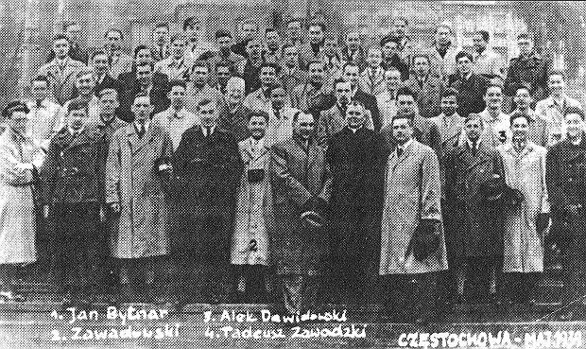
Główne wydarzenia
- Wybuch II wojny światowej i decyzja głównych bohaterów o walce. - Działalność sabotażowa i dywersyjna prowadzona przez bohaterów. - Aresztowanie Rudego (Jana Bytnara) i brutalne śledztwo, które przeszedł. - Akcja pod Arsenałem, podczas której bohaterowie próbują uwolnić Rudego. - Akcja pod Celestynowem i likwidacja posterunku żandarmerii w Sieczychach.

Slide 9
Wątki fabularne
Walka z niemieckim okupantem opisuje działania podejmowane przez Polaków w walce z najeźdźcą.
Losy Alka to historia o dojrzewaniu, odwadze, brawurze i ciężkiej pracy nad własnym charakterem.
Losy Rudego opisują zmaganie się młodego człowieka z własnym lękiem, który nieraz przezwyciężał z wielkim trudem.
Losy Zośki (Tadeusza Zawadzkiego) opisują psychiczne rozterki młodego człowieka, któremu los odebrał bardzo bliskie mu osoby.
Prawdziwa, głęboka przyjaźń, która brutalna wojna jeszcze mocniej scementowała, a także dojrzewanie w jakże trudnej wojennej rzeczywistości.

Slide 10
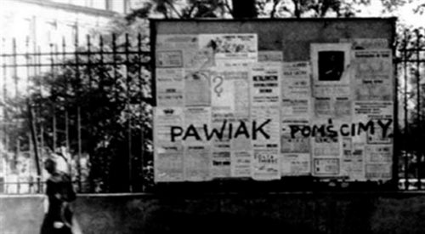
,,Mały Sabotaż’’
To kategoria akcji konspiracyjnych prowadzonych w czasie okupacji niemieckiej (w latach 1939 – 1945), polegająca na pisaniu antyhitlerowskich haseł na murach, wysyłaniu ostrzeżeń, ośmieszaniu zarządzeń okupanta i dezorganizowaniu jego akcji propagandowych.
Twórcą pojęcia „mały sabotaż” był prawdopodobnie Aleksander Kamiński, który w listopadzie 1940 zamieścił w Biuletynie Informacyjnym artykuł pod takim właśnie tytułem

Slide 11
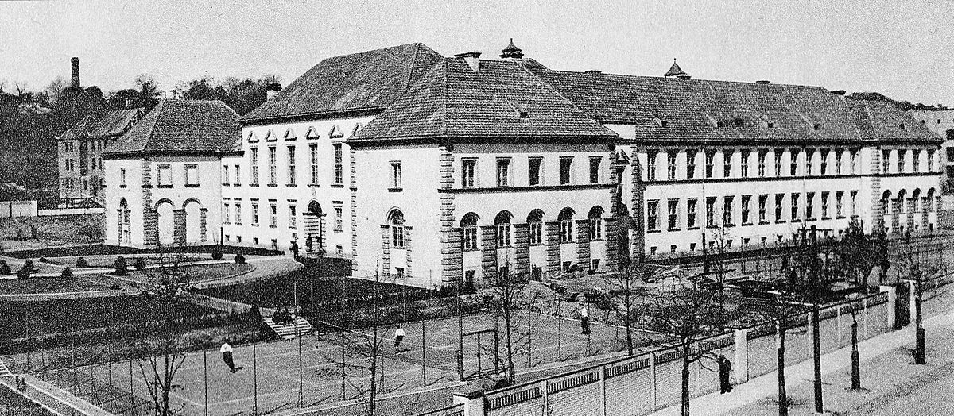
Akcje opisane w ,,Kamieniach na szaniec’’
1. Akcja przeciw warszawskim fotografom - bohaterowie rozpoczęli działania Małego Sabotażu od akcji przeciwko warszawskim fotografom, którzy wystawiali w szafkach wystawowych fotografie żołnierzy niemieckich. 2. Akcja w kinach - bohaterowie prowadzili akcję mającą na celu zniechęcenie polskiej publiczności do chodzenia do kin, w których przed seansami wyświetlane były propagandowe filmy. 3. Akcja pod Arsenałem - bohaterowie próbowali uwolnić Rudego, który został aresztowany przez gestapo.

Slide 12
4. Akcja pod Kraśnikiem - bohaterowie próbowali wysadzić tory kolejowe. 5. Akcja pod Celestynowem - bohaterowie uwolnili więźniów jadących do Majdanka. 6. Akcja pod Czarnocinem - bohaterowie wysadzili pociąg z bronią. 7. Atak na posterunek żandarmerii w Sieczychach.

Slide 13
Plan wydarzeń
1. Poznajemy głównych bohaterów: Alka, Rudego i Zośkę. 2. Wybuch II wojny światowej - bohaterowie decydują się na walkę. 3. Zajęcia chłopców w okupowanej Warszawie 4. Działalność sabotażowa 5. Działalność dywersyjna 6. Aresztowanie Rudego 7. Śledztwo - torturowanie Rudego
8. Akcja pod Arsenałem 9. Śmierć Rudego i Alka 10. Akcja pod Celestynowem 11. Nieudana akcja pod Czarnocinem 12. Likwidacja posterunku żandarmerii w Sieczychach

Slide 14
Inscenizacja ,,Kamieni na szaniec’’
Najnowszą inscenizacją książki jest film w reżyserii Roberta Glińskiego z 2014 roku. Film nie jest wierną ekranizacją książki Aleksandra Kamińskiego, ale twórcy podkreślają, że istotą tej ekranizacji było zadanie kilku uniwersalnych pytań. Film obejrzało w kinach 828 013 widzów.

Slide 15
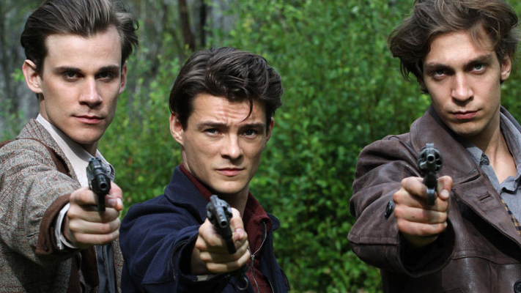
Jak ,,Kamienie na szaniec’’ wpływają na współczesne pokolenie?
Powieść ukazuje wpływ wojny na psychikę młodzieży. Kamiński pokazał, jak bardzo zmieniło się życie polskiej młodzieży po wybuchu II wojny światowej. Dzięki tej książce, współczesne pokolenia mają możliwość zrozumienia, jakie ofiary przyniosła wojna i jakie wartości były ważne dla młodych ludzi w tamtym czasie.
Dzisiejsza młodzież, dzięki bohaterom takim jak Alek, Zośka i Rudy, ma możliwość kierowania swoim życiem w dowolny sposób, niezależnie od jakichkolwiek czynników politycznych, nie zmuszana do rezygnowania z własnych marzeń na rzecz walki o wspólne dobro. Ta wolność wymaga jednak sporej dojrzałości i samodyscypliny, oto bowiem na następne pokolenia spada obowiązek uczynienia jak najlepszego użytku z tego, co wywalczyli dla nas inni.

Slide 16
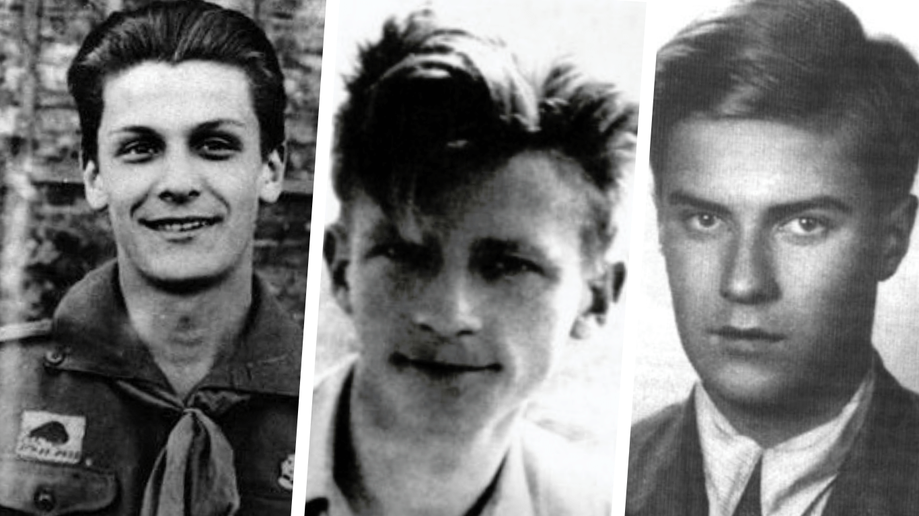
„Lecz zaklinam, niech żywi nie tracą nadziei .... A kiedy trzeba, na śmierć idą po kolei, Jak kamienie przez Boga rzucane na szaniec..” Juliusz Słowacki ,,Testament Mój’’

Slide 17
Quiz Kahoot do prezentacji
Link do prezentacji: https://play.kahoot.it/v2/?quizId=dcddfa53-a383-4a4c-9587-f25f718cb07e

